Slide 1


数据库技术及应用
Python是一种计算机程序设计语言。是一种面向对象的动态类型语言，最初被设计用于编写自动化脚本(shell)，随着版本的不断更新和语言新功能的添加，越来越多被用于独立的、大型项目的开发。

Slide 2

Data Storage
数据存储

Slide 3
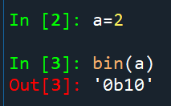

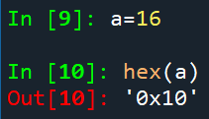
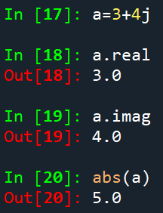
基本数据类型1
这里简要介绍几种基本数据类型：
数值型 Numeric
整数 int(integer)
内存允许的情况下，无范围限制，能以多种进制表示。 bin()、hex()、int()
浮点数 float
范围有限，存在舍入误差，可用 e 进行科学计数表示（e表示10^）。1e2=100.0
复数 complex
实部+虚部j 来表示，有 real 、 imag 属性和 abs() 方法(abs表示绝对值)。
运算：
加 + 减 - 乘 * 除 / 乘方 ** 整数除法 // 取余 %
位运算……
赋值运算符 a=a+b 等效于 a+=b ，其余同理。
import math（标准库包括三角函数等等）
Notes:
Bin是二进制转化，0b表示二进制
Hex是16进制转化，0x表示十六进制
Int是十进制转化

Slide 4
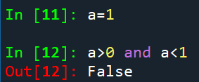
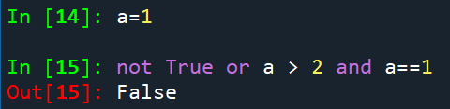
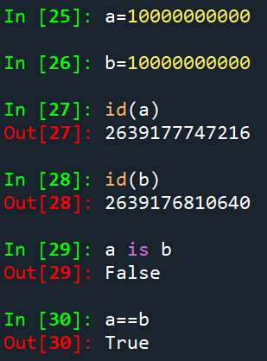
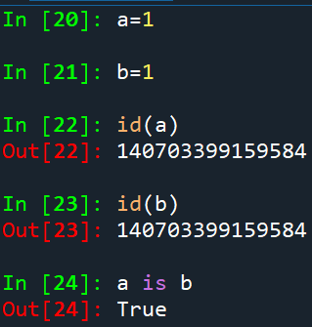
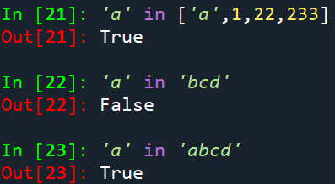
基本数据类型2
布尔型 Bool
在 Python 中，布尔型是整数型的子类。
布尔型只有两个对象： True 和 False （关键字）。
逻辑运算符：and, or, not（关键字）。
优先级 not > and > or
关系运算符：
> < >= <= == !=
属性运算符：
is / is not 是否为同一对象，判断id()是否相等，例子： 1、100000000
in / not in 是否属于序列（字符串列表元组都可以）
Notes:
not True 相当于False or （a > 2 and a==1）
False or Flase
返回False
大数字存储的id不一样

Slide 5
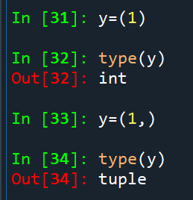
序列数据类型
包括列表、元组与字符串，其内部元素有序且可重复。
元组
另一种有序列表叫元组：tuple。tuple 和列表 list 非常类似，但是 tuple 一旦初始化就不能修改,但是可以拼接。
() #空元组
(1,) #单元素元组
(1,2,3) #多元素元组
In [1]: x = (1,2,3)
In [2]: x[1]
Out[2]: 2
In [3]: y = (4,) #单元素元组一定要加逗号，否则是int
In [4]: z=x+y
In [5]: z
Out[5]: (1,2,3,4)

Slide 6
字符串
字符串也是一种序列数据类型！它的每个元素就是每个字符：
In [1]: '不信你试试'[1]
Out[1]: '信'
字符串的格式化
我们经常会输出类似 '亲爱的xxx你好！你xx月的话费是xx，余额是xx' 之类的字符串，而 xxx 的内容都是根据变量变化的，所以，需要一种简便的格式化字符串的方式。它通过 % 实现：
In [1]: '姓名：%s，学号：%d，卡内余额为%f元' % ('王小明', 2017010123, 114.50)
Out[1]: '姓名：王小明，学号：2017010123，卡内余额为114.500000元'
你可能发现卡内余额显示的位数太多了，我们可以通过在 % 后加例如 .2 来让其保留两位小数。此外，补零也能通过类似的方法：
In [1]: ‘恭喜尾号为%03d的同学中奖’ % 14 #不满三位补0
Out[1]: '恭喜尾号为014的同学中奖'
Notes:
这里差一点笔记

Slide 7



Slide 8
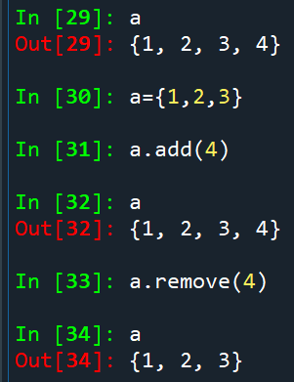
集合数据类型
包括字典与集合，其内部元素无序且不可重复。
集合
set 和 dict 类似，也是一组 key 的集合，但不存储 value （所以没有a[ 1 ]这种写法）。
在 set 中，没有重复的 key 。
set() #空集合
set([]) #空集合
set([1,2,3]) #集合
In [1]: s = set([1, 1, 2, 2, 3, 3]) #或者写s={1, 1, 2, 2, 3, 3}
In [2]: s
Out[2]: {1, 2, 3}
集合添加值或删除值，add( )和remove( )
Notes:
这里也差一点笔记

Slide 9
（与 Z 同为可选）
切片（针对序列数据！比如元组集合）
序列数据[X:Y:Z]
（可选）
默认值为0
实现的效果是：
从序列中索引 X 开始，索引小于 Y ，每 Z 个元素取一个元素，返回一个新的序列数据。
（可选）
默认值为序列长度
（可选）
默认值为1
l[3:9:2] #都是左闭右开区间
l[2:6]
l[-4:-1] #负数表示从后往前数
l[::]
l[:]

Slide 10
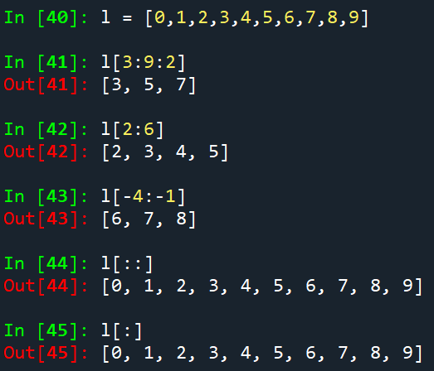
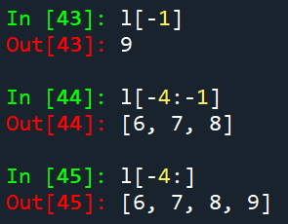
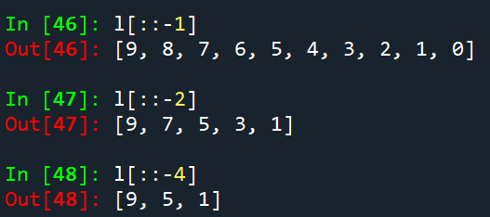

Slide 11
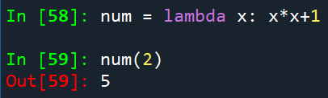
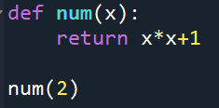
lambda 表达式
（用于临时定义一个及其简短的函数）
lambda 参数表: 表达式
等价于…
def 函数名(参数表): return 表达式
In [1]: f = lambda x: x*x+1
In [2]: f
Out[2]: <function __main__.<lambda>(x)>
In [3]: f(2)
Out[3]: 5

Slide 12
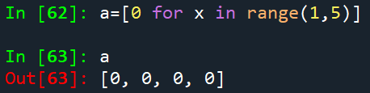
列表推导式
[表达式 循环体/判断体 …]
例如
X * X
例如
for X in range(1,9)
例如
if X % 2 == 0
[
]
得到的效果是如下列表：
[4, 16, 36, 64]
其他例子：
[m + n for m in 'ABC' for n in 'XYZ'] #两层循环生成全排列
[s.lower() for s in L] #把列表中所有字符串变为小写

Slide 13

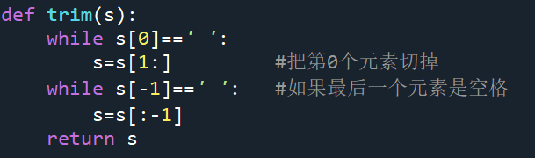
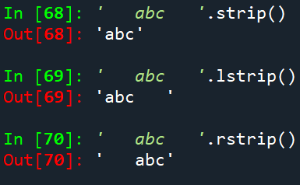

课堂练习1
试试给下面的列表去重：
l = [1,2,3,3,4,2,3,4,5,6,1]
利用切片操作，实现一个 trim() 函数，去除字符串首尾的空格。

Slide 14

Numpy
一个NASA都在用的扩展库。
一个功能强大的Python库，
允许更高级的数据操作和数学计算。
import numpy as np

Slide 15
numpy 包
numpy (Numeric Python) 是一个提供了高效的多维数组处理及相关数学计算模块（包括线性代数）的包，底层为预编译 C 代码，广泛应用于各种数据处理场合。
ndarray类（n维数组）
ndim 属性：数组维数
shape 属性：记录每个维度长度的元组
dtype 属性：记录数组中的数据类型
一个 ndarray 数组中各元素应具有相同的数据类型（dtype）
s = np.array([[0,0,0],[1,1,1],[2,2,2],[3,3,3]])
s.ndim s.shape s.dtype

Slide 16
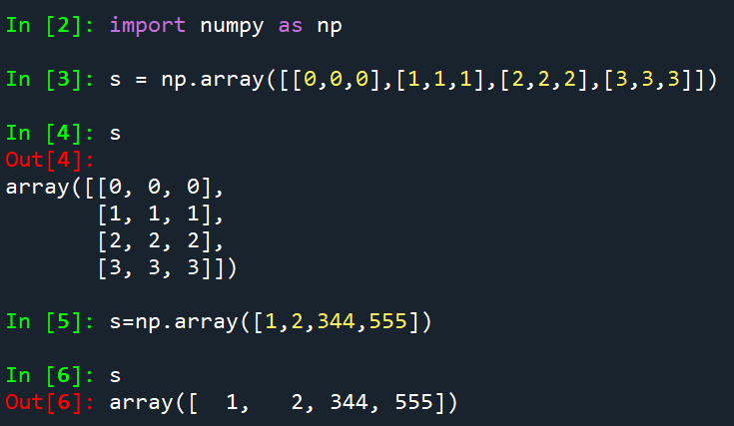
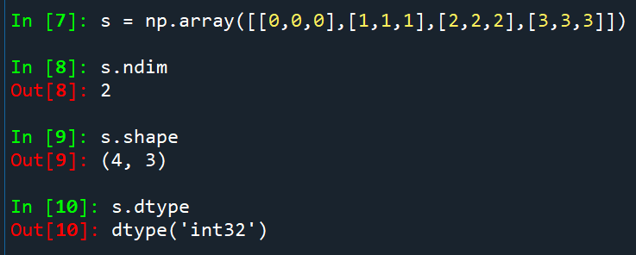

Slide 17
ndarray 数学运算
对于多个 ndarray（包括标量）之间的简单算术、逻辑或关系运算，会遵循如下原则：
形状（Shape）相同，则对应项进行相应计算。
形状不相同，会尝试对 ndarray 进行广播（broadcasting），如果广播失败，会抛出异常报错。
广播本质上是将低维数据向高维扩展（复制），
以达到形状匹配（一致）的过程。
对齐：将所有参与运算的数组的shape从最末维（最后一项）开始对齐。
升维：以ndim最大的数组为基准，低维数组的shape向前补1，直到所有数组ndim都相同。
检查：观察此时所有数组的每一维，若所有数组在该维的长度均相等，则跳过此维（可以直接运算）。
广播：若否，则仅当不等数组在该维长度为1时，为广播兼容，此时将此数组中的元素沿该维复制到对应长度。

Slide 18
(4,3)
(3,)
(4,3)
0 | 0 | 0
1 | 1 | 1
2 | 2 | 2
3 | 3 | 3
1 | 2 | 3
1 | 2 | 3
1 | 2 | 3
1 | 2 | 3
1 | 2 | 3
2 | 3 | 4
3 | 4 | 5
4 | 5 | 6
+
=
一图看懂广播
(3,4,2)
(4,2)
(3,4,2)
0 | 1
2 | 3
4 | 5
6 | 7
0 | 1
2 | 3
4 | 5
6 | 7
0 | 2
4 | 6
8 | 10
12 | 14
0 | 1
2 | 3
4 | 5
6 | 7
0 | 1
2 | 3
4 | 5
6 | 7
0 | 2
4 | 6
8 | 10
12 | 14
0 | 1
2 | 3
4 | 5
6 | 7
0 | 1
2 | 3
4 | 5
6 | 7
0 | 2
4 | 6
8 | 10
12 | 14
+
=

Slide 19
ndarray 普通索引
数组名[下标1][下标2][下标3]…
数组名[下标1, 下标2, 下标3 …]
（下标从最高维开始）
ndarray 切片索引
与列表的切片操作类似，可多维进行，但上述两条将不再等价。
s = np.array([[0,0,0],[1,1,1],[2,2,2],[3,3,3]])
s
# 试试下面的两个式子输出是否相同
s[:2][:2] #取前两行，再取前两行
s[:2, :2] #取前两行，再取前两列

Slide 20
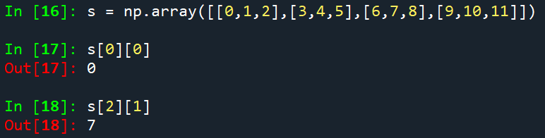
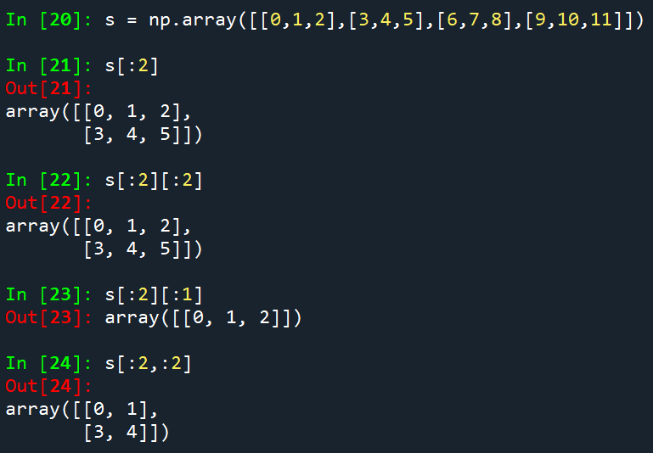
Notes:
s[2][1]是第2行，第1列（但有第0行，第0列）

Slide 21
ndarray 花式索引（多维索引）
数组名[序列1, 序列2, 序列3 …]
若序列为列表，则类似于把切片索引中的切片换成序列。但序列为元组使则有所区别，体会下面的例子。
a = np.arange(60).reshape(3, 4, 5) #从0到60的数字,3维4行5列
a[1, 0, 2] #取某个数
a[[1, 0, 2]] #重新排序：交换第一维，和第二维
a[(1, 0, 2)] #等于普通索引，也是取某个数
a[(1, 0, 2), (1, 2, 0)]
where 函数与 argwhere 函数
有时我们需要返回 ndarray 中满足某些条件的元素的位置信息，此时可以用 np.where(condition,x,y) 函数和 np.argwhere(condition) 函数。
解释：符合condition条件，执行x，否则执行y
返回满足condition的条件的位置

Slide 22
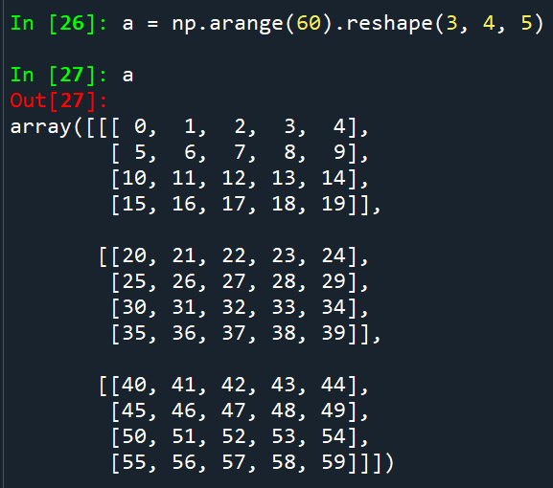
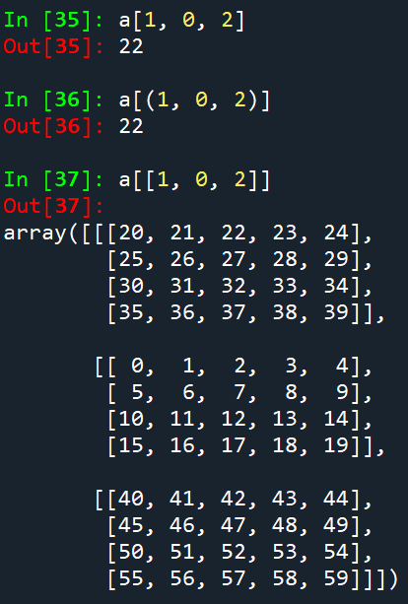
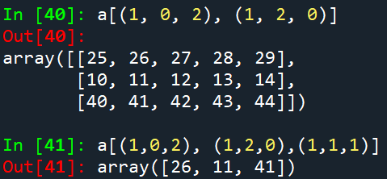
前后对应，（1,1）第1第1行，（0,2）第2维第0行，（2,0）第2维第0行

Slide 23
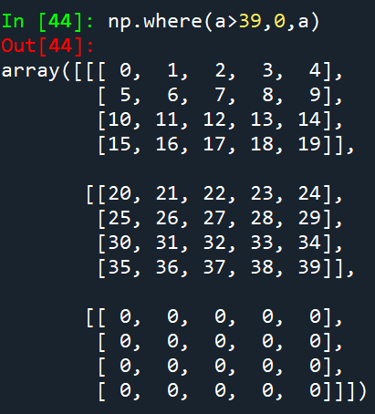
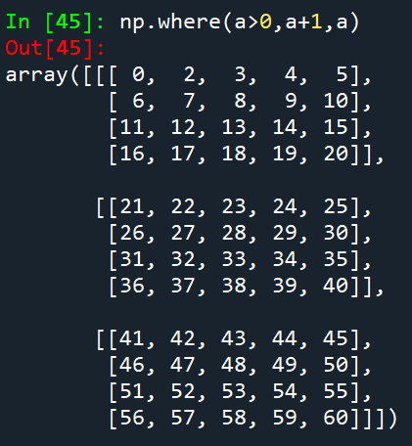
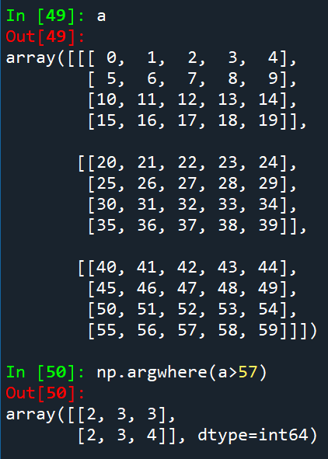
a中大于39的，变成0，不大于的保留本身

Slide 24

Pandas
为Python编程语言提供高性能、
易于使用的数据结构和数据分析工具。
import pandas as pd

Slide 25
pandas 包
pandas 是一个基于 numpy 的包，为数据分析而开发 。
pandas 中定义了两种重要的数据类型：Series 和 DataFrame，支持多种索引方式和数据筛选处理操作。
Series是一种具有支持双重索引方式的序列类型，结合了列表的有序性（用位置来索引）和字典的灵活性（用标签来索引）的优点，可以视为一个定长的有序字典。 （index：索引）
ser | 姓名 | 学号
0 | 孙梓萱 | 2015010174
1 | 曹浩 | 2015010229
2 | 赵子豪 | 2015010653
3 | 吕雨欣 | 2015010956
4 | 刘宇航 | 2015011307
5 | 刘俊熙 | 2015011589
6 | 金俊豪 | 2015011755
7 | 李一诺 | 2015012726
8 | 王皓轩 | 2015013564
ser.index.name = '姓名'
ser.name = '学号'
ser.index = Index(['孙梓萱', …], …)
ser.values = array([2015010174, …], …)
ser[4]
ser['刘宇航']
ser.刘宇航

Slide 26
Series 练习
Series (data=None, index=None, …)
1. 由字典创建 Series：不需要传入 index ，自动根据键值对生成 index 和 value 数组。
2. 由列表、元组等创建 Series ：若不传入 index ，则自动创建一组整型的 index（从 0 开始的自然数序列）。若显式指定 index ，则按照传入 index 的项数和顺序维护构建对应元素的 value 。
使用下面的数据生成一个字典，然后由字典创建一个如上页中的 Series 。
孙梓萱 2015010174
曹浩 2015010229
赵子豪 2015010653
吕雨欣 2015010956
刘宇航 2015011307
刘俊熙 2015011589
金俊豪 2015011755
李一诺 2015012726
王皓轩 2015013564

Slide 27
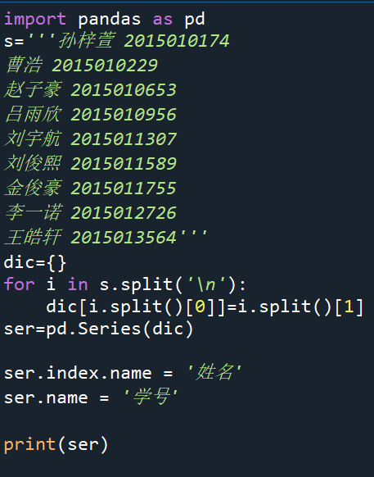
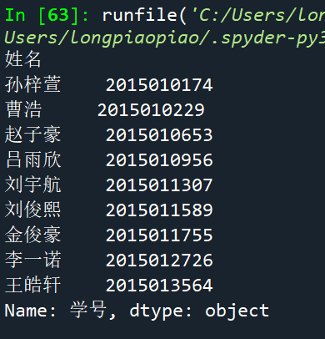
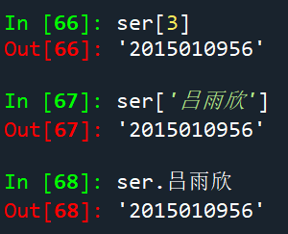
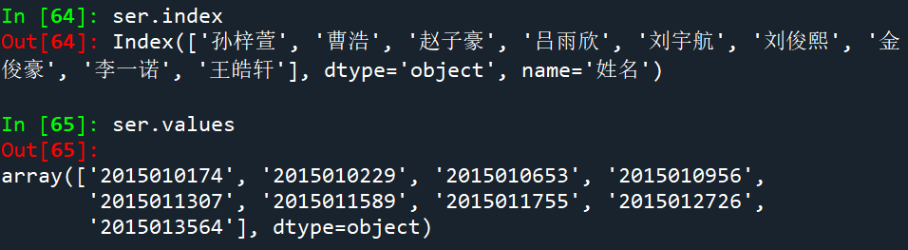
1.由字典创建series

Slide 28
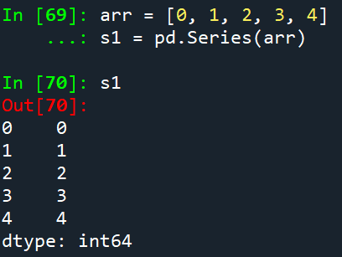
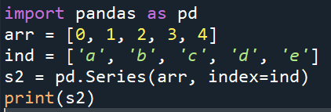
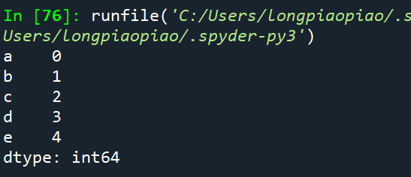
2.由列表创建series

Slide 29
DataFrame
DataFrame 相当于许多个 Series 共用一组 Index（即下表中的姓名）。
DataFrame 在 Series 的基础上多了一个 columns 属性，其记录了每一列的（字段）名称。
DataFrame 对象的每一列对应此对象的一个同名属性，其类型为 Series 。
df | 姓名 | 0 | 1 | 2
 |  | 学号 | 身高 | 体重
0 | 孙梓萱 | 2015010174 | 162 | 48
1 | 曹浩 | 2015010229 | 174 | 71
2 | 赵子豪 | 2015010653 | 169 | 60
3 | 吕雨欣 | 2015010956 | 168 | 55
4 | 刘宇航 | 2015011307 | 172 | 62
5 | 刘俊熙 | 2015011589 | 173 | 75
6 | 金俊豪 | 2015011755 | 161 | 50
7 | 李一诺 | 2015012726 | 155 | 40
8 | 王皓轩 | 2015013564 | 183 | 82
df = pd.DataFrame(…)
df.columns
df.index
df.values
练习
DataFrame (data=None, index=None, columns=None, …)
实现左边表格的 DataFrame 。

Slide 30

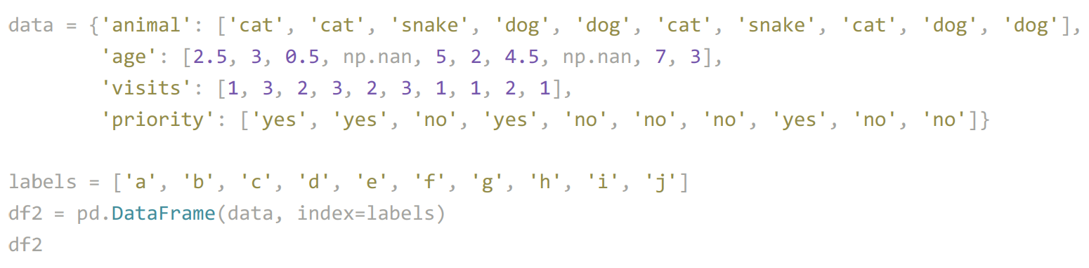
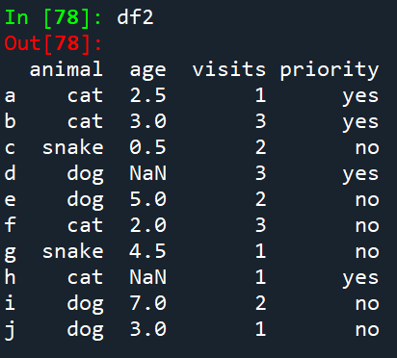
1.由字典创建dataframe

Slide 31
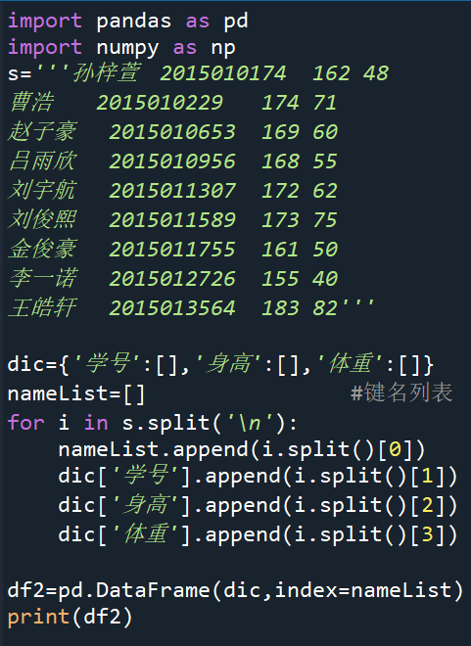
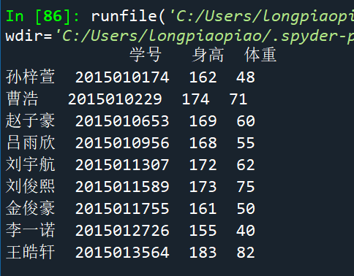
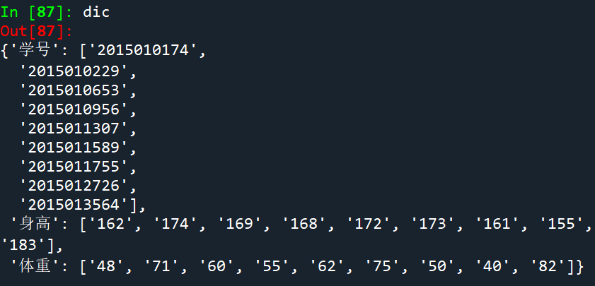

Slide 32
课程作业
课后自行练习 Numpy 百题大冲关与 Pandas 百题大冲关，自觉完成，无需提交。

Slide 33
入门与创建数组
1. 导入 Numpy
In [1]: import numpy as np
2. 查看 Numpy 版本信息
In [2]: print(np.__version__)
3. 通过列表创建一维数组
In [3]: np.array([1, 2, 3])
4. 通过列表创建二维数组
In [4]: np.array([(1, 2, 3), (4, 5, 6)])
5. 创建全为 0 的二维数组
In [5]: np.zeros((3, 3))

Slide 34
创建数组
6. 创建全为 1 的三维数组
In [6]: np.ones((2, 3, 4))
7. 创建一维等差数组
In [7]: np.arange(5)
8. 创建二维等差数组
In [8]: np.arange(6).reshape(2, 3)
9. 创建单位矩阵（二维数组）
In [9]: np.eye(3)
10. 创建等间隔一维数组
In [10]: np.linspace(1, 10, num=6)

Slide 35
创建数组
11. 创建二维随机数组
In [11]: np.random.rand(2, 3)
12. 创建二维随机整数数组（数值小于 5）
In [12]: np.random.randint(5, size=(2, 3))
13. 依据自定义函数创建数组
In [13]: np.fromfunction(lambda i, j: i + j, (3, 3)) # i,j分别为行列序号

Slide 36
数组运算
生成一维示例数组
a = np.array([10, 20, 30, 40, 50])
b = np.arange(1, 6)
a, b
一维数组加减乘除法运算
a + b
a - b
a * b
a / b

Slide 37
数组运算（自学）
生成二维示例数组（可以看作矩阵）
A = np.array([[1, 2],
[3, 4]])
B = np.array([[5, 6],
[7, 8]])
A, B
矩阵加减乘法等运算
A + B
A – B
A * B # 矩阵元素乘法
np.dot(A, B) # 真正的矩阵乘法
A.T # 矩阵转置
np.linalg.inv(A) # 矩阵求逆

Slide 38
入门
1. 练习 Pandas 之前，首先需要导入 Pandas 模块，并约定简称为 pd。
In [1]: import pandas as pd
2. 查看 Pandas 版本信息
In [2]: print(pd.__version__)
创建 Series 数据类型
Pandas 中，Series 可以被看作由 1 列数据组成的数据集。
创建 Series 语法：s = pd.Series(data, index=index)，可以通过多种方式进行创建，以下介绍了 3 个常用方法。
3. 从列表创建 Series（提示：前面的 0,1,2,3,4 为当前 Series 的索引，后面的 0,1,2,3,4 为 Series 的值。）
arr = [0, 1, 2, 3, 4]
s1 = pd.Series(arr) # 如果不指定索引，则默认从 0 开始
s1

Slide 39
创建 Series 数据类型
4. 从 ndarray 创建 Series
import numpy as np
n = np.random.randn(5) # 创建一个随机 ndarray 数组
index = ['a', 'b', 'c', 'd', 'e']
s2 = pd.Series(n, index=index)
s2
5. 从字典创建 Series
d = {'a': 1, 'b': 2, 'c': 3, 'd': 4, 'e': 5}
s3 = pd.Series(d)
s3

Slide 40
Series 基本操作
6. 修改 Series 索引
print(s1) # 以 s1 为例
s1.index = ['A', 'B', 'C', 'D', 'E'] # 修改后的索引
s1
7. Series 纵向拼接
s4 = s3.append(s1) # 将 s1 拼接到 s3
s4
8. Series 按指定索引删除元素
print(s4)
s4 = s4.drop('e') # 删除索引为 e 的值
s4
9. Series 修改指定索引元素
s4['A'] = 6 # 修改索引为 A 的值 = 6

Slide 41
Series 基本操作
10. Series 按指定索引查找元素
s4['B']
11. Series 切片操作
s4[:3]
12. Series 基本运算
s4.add(s3) # 加
s4.sub(s3) # 减
s4.mul(s3) # 乘
s4.div(s3) # 除

